Slide 1

모바일 웹 & 앱 프로젝트
향수사이트
Perfumegraphy
이다인

Slide 2




목차
1.
2.
3.
기획 의도 및 설계
사이트 구현
향후 개발 계획

Slide 3
01
기획 의도 및 설계

Slide 4
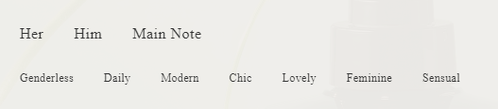
기획의도
사이트 분석
성별 / 향기 별로 데이터 바인딩

Slide 5
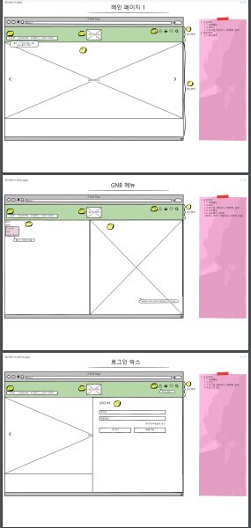
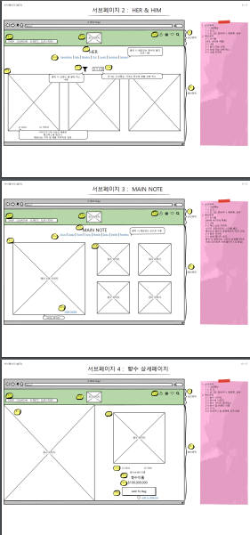
사이트 설계
와이어프레임
메인 페이지 및 공통
서브페이지
메인 페이지
4개의 섹션으로 설계
(메인 배너, 인기상품, 신상품, 추천상품)
서브 페이지
6개의 페이지로 설계
(인기상품, 신상품, 남자, 여자, 메인 향기,
제품 상세)
-> 이 중에 남자, 여자, 메인향기,
제품 상세페이지 구현)

Slide 6
02
사이트 구현

Slide 7
사이트 구현
사용 기술 및 폰트

Slide 8
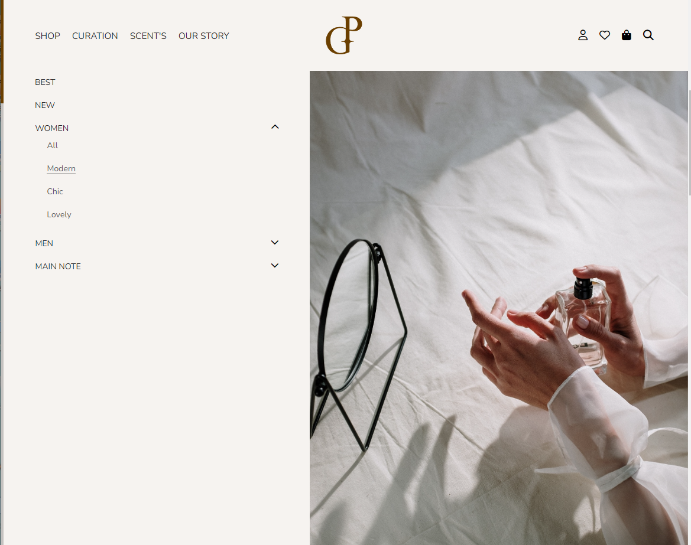
사이트 구현
상단, 하단 및 메인페이지

Slide 9
사이트 구현
서브페이지

Slide 10
03
향후 개발 계획

Slide 11
향후 개발 계획
이 부분에는 작은 글씨로 대제목을 적어주시면 좋아요
제목을 입력해주세요
Design | Design | Design | Design | Design
text | text | text | text | text
text | text | text | text | text
text | text | text | text | text
제목을 입력해주세요
Design | Design | Design | Design | Design
text | text | text | text | text
text | text | text | text | text
text | text | text | text | text

